Slide 1
연산자
자바프로그래밍1_3주
신미영

Slide 2
연산자
연산자(operator) : 연산에 사용되는 표시나 기호
피 연산자(operand) : 연산자와 함께 연산 되는 데이터
연산식 : 연산자와 피 연산자를 이용하여 연산의 과정 기술
피 연산자 수에 따른 분류
단항 연산자 : +, -, ++, --, !,~
이항 연산자 : 단항과 삼항을 제외한 모든 연산자
삼항 연산자 : (조건식)?a:b
우선순위를 변경하려면 ( ) 사용
연산자
X * 30
피연산자

Slide 3
연산자 – 연산자 종류
구분 | 연산자 | 기능 설명 | 산출값
산술 연산자 | + - * / % | 산술 연산 및 나눗셈의 나머지 계산 | 숫자
부호 연산자 | + - | 음수와 양수의 부호 | 숫자
문자열 연결 연산자 | + | 두 문자열을 연결 | 문자열
단순 대입 연산자 | = | 우변의 값을 좌변의 변수에 대입
증가/감소 연산자 | ++ -- | 변수 값을 1만큼 증가/감소 | 숫자
수치 비교 연산자 | < > <= >= | 수치의 크기 비교 | boolean
동등 연산자 | == != | 데이터의 동일 비교 | boolean
논리 연산자 | & | ^ ! | 논리적 AND, OR, XOR, NOT 연산 | boolean
조건 AND/OR 연산자 | && || | 최적화된 논리적 AND, OR 연산 | boolean
조건 연산자 | 조건식 ? A : B | 조건식에 따라 A 또는 B 중 하나를 택일
비트 연산자 | & | ^ ~ | 비트 단위의 AND, OR, XOR, NOT 연산 | 숫자
쉬프트 연산자 | << >> >>> | 비트를 좌측/우측으로 밀어서 이동 | 숫자
복합 대입 연산자 | += -= *= /= %= &= |= ^= <<= >>= >>>= | + - * / % & | ^ << >> >>> 연산자와 =의 기능을 함께 수행 | 숫자
캐스트 연산자 | (타입 이름) | 타입의 강제 변환

Slide 4
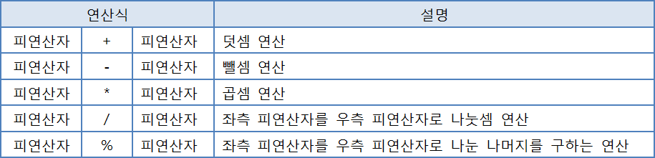
연산자 – 산술 연산
boolean 타입을 제외한 모든 기본 타입에 사용 가능
결과값 산출할 때 Overflow 주의
정확한 계산은 정수를 사용
+ 연산자는 피연산자 중 문자열이 있으면 문자열로 결합

Slide 5

연산자 – 산술 연산
public class OpEx { public static void main(String[] args) { int result; double resultDouble; result = 3 + 2; System.out.println(result); result = 3 - 2; System.out.println(result); result = 3 * 2; //수식에서 곱셈 연산자 생략 불가 System.out.println(result); result = 3 / 2; // 정수/정수 -> 소수점 이하 부분은 없어진다.(몫만 연산 결과가 됨) System.out.println(result); resultDouble = 3.0 / 2.0; System.out.println(resultDouble); result = 3 % 2; // 나머지 값이 연산 결과가 됨 System.out.println(result); } }
char ch1='A'+1; //(1)
char ch2= ch1 + 1; //(2)
실행문 결과 : ‘B’
실행문 오류 -> char 변수를 수식에 사용하면 int 타입으로 형 변환

Slide 6
연산자 – 산술 연산
연산 결과는?
산술 연산자의 자동 타입 변환
public class OpEx { public static void main(String[] args) { byte x=2, y=5; byte bsum=x+y; //error, byte bhap=45+23; int isum = x+y; //변수 x, y는 int 로 자동 형 변환 double dValue = 5.6 + isum; //변수 isum은 자동으로 double로 형 변환 String str1=“JDK”+11.0; //연산 결과 : JDK11.0 } }
System.out.println(1/2*10)

Slide 7


중간 점검
제시된 수식을 java 프로그램 연산식으로 표현하세요
A³y³
²
³

Slide 8
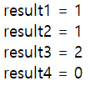
연산자 – 증감 연산
증감 연산자
단항 연산자
변수의 값을 1증가(++)
변수의 값을 1감소(--)
// 증감 연산자 사용 예 public class IncDecEx { public static void main(String[] args) { int num1 = 1, num2 = 1, num3 = 1, num4 = 1; int result1 = num1++; int result2 = num2--; int result3 = ++num3; int result4 = --num4; System.out.println("result1 = " + result1); System.out.println("result2 = " + result2); System.out.println("result3 = " + result3); System.out.println("result4 = " + result4); } }

Slide 9
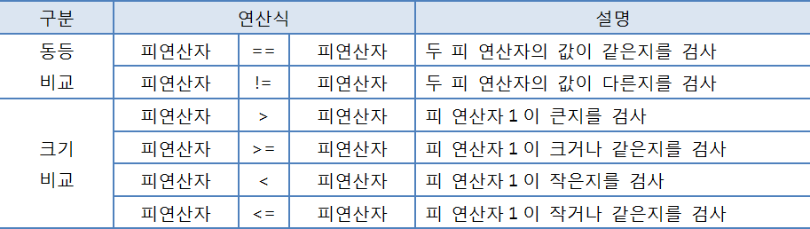
연산자 – 비교 연산
대소(<, <=, >, >=) 또는 동등(==, !=) 비교해 boolean 타입인 true/false 산출
동등 비교 연산자는 모든 타입에 사용
크기 비교 연산자는 boolean 타입 제외한 모든 기본 타입에 사용
흐름 제어문인 조건문(if), 반복문(for, while)에서 주로 이용
실행 흐름을 제어할 때 사용

Slide 10

연사자 – 비교 연산
문자열 비교
비교 연산자를 사용하지 않고 equals() 메소드를 사용
String str1="JAVA", str2="java"; System.out.println("str1 과 str2 비교 결과(대소문자 구분) : " + str1.equals(str2)); System.out.println("str1 과 str2 비교 결과(대소문자 구분 없음) : " + str1.equalsIgnoreCase(str2));

Slide 11
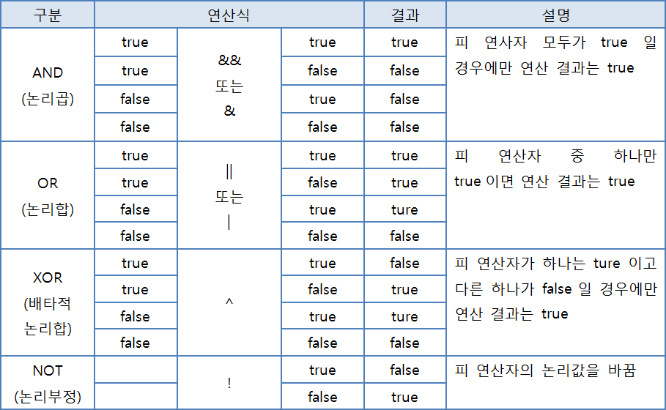
연산자 – 논리 연산
논리곱(&&), 논리합(||), 배타적 논리합(^) ,논리 부정(!) 연산 수행
피연산자는 boolean 타입만 사용 가능

Slide 12
연산자 – 비트 연산자
비트(bit) 단위로 연산 하므로 0과 1이 피연산자
0과 1로 표현이 가능한 정수 타입만 비트 연산 가능
실수 타입인 float과 double은 비트 연산 불가
종류
비트 논리 연산자(&, |, ^, ~)
피 연산자가 boolean타입일 경우 일반 논리 연산자
피연산자가 정수 타입일 경우 비트 논리 연산자로 사용
비트 이동 연산자(<<, >>, >>>)

Slide 13
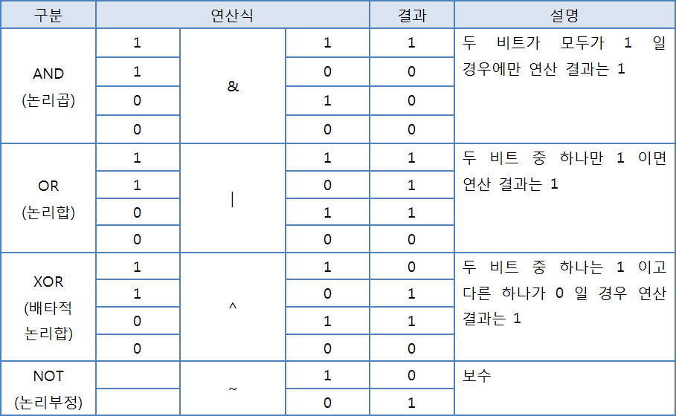
연산자 – 비트 논리 연산자

Slide 14
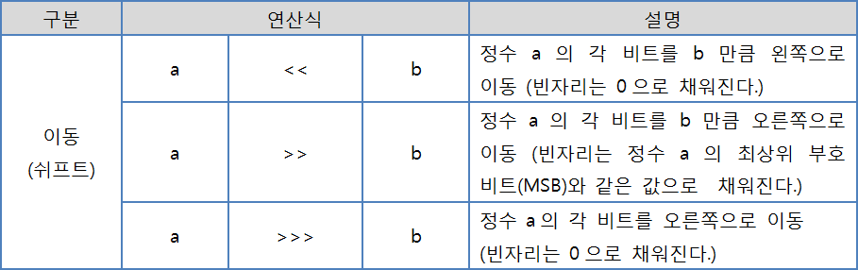
연산자 – 비트 이동 연산자
비트 이동 연산자(<<, >>, >>>)
정수 데이터의 비트를 좌측 또는 우측으로 밀어 이동시키는 연산 수행

Slide 15
연산자 – 대입 연산
대입 연산자(=, +=, -=, *=, /=, %=, &=, ^=, |=, <<=, >>=, >>>=)
오른쪽 피연산자의 값을 좌측 피연산자인 변수에 저장
모든 연산자들 중 가장 낮은 연산 순위 -> 제일 마지막에 수행
종류
단순 대입 연산자
복합 대입 연산자
정해진 연산을 수행한 후 결과를 변수에 저장

Slide 16
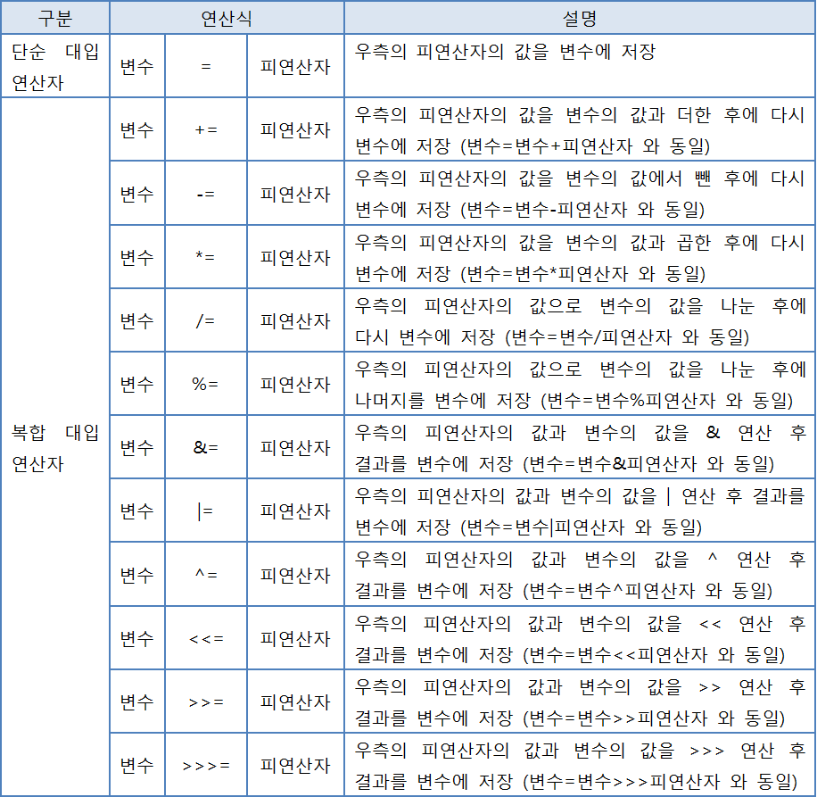
연산자 – 대입 연산
대입 연산자의 종류

Slide 17
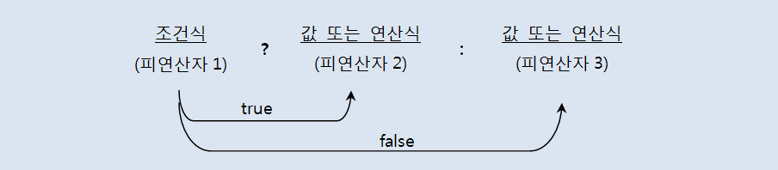
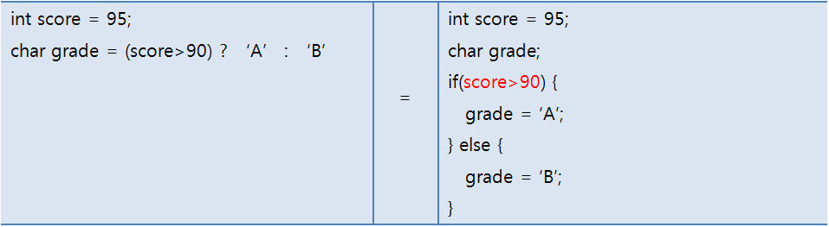
연산자 – 조건 연산
조건식 결과에 따라 콜론 앞 뒤의 피연산자 선택 -> 조건 연산식

Slide 18
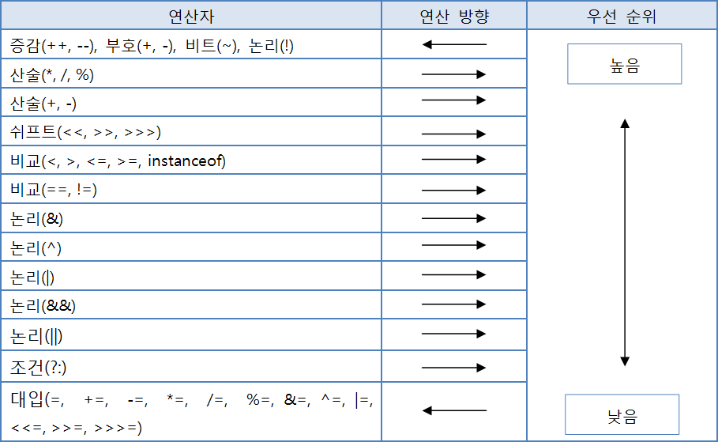
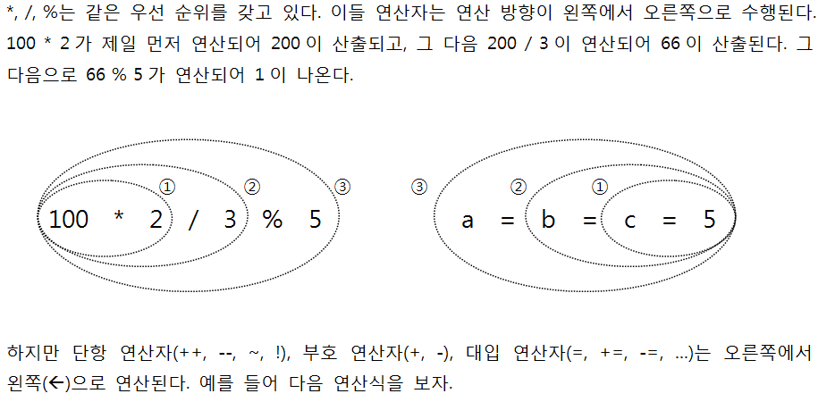
연산자 - 연산의 방향과 우선 순위
동일한 우선 순위의 연산 방향

Slide 19
중간 점검
다음 산술식 결과를 제시하세요
3<4 && 5<7 :
3>4 || 5<7 :
3<4 ^ 5<7 :
4 ^ 8 :
8 >> 2 :
2 << 2 :
int var=34;
System.out.println( false && (++var < 20));
System.out.println("var = " + var);
int var=34;
System.out.println( false & (++var < 20));
System.out.println("var = " + var);

